Slide 1
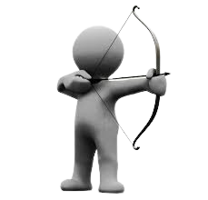
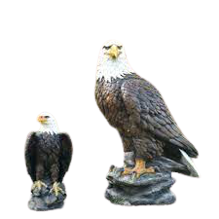
一箭雙鵰
作者：陳禹揚

Slide 2
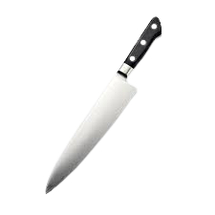
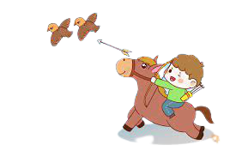
解釋
一箭射中兩雕。比喻射箭技術高超。
後用「一箭雙雕」比喻一次舉動，可以同時達到兩個目標。

Slide 3
成語故事
南北朝北擊宣帝時，洛陽明一個名叫長孫晟的人。他聰敏過人，又有軍事學識和本領，特別擅長射箭。後來長孫晟和許多人被北周派到西北突厥族去訪問，突厥族國王攝圖只敬重他一個人，常和他一起出去打獵。當地的人聽見他猛烈發箭的弓聲，都稱做「霹靂」，看見他飛快跑馬的姿勢，又誇獎地稱做「閃電」。可見他臂力之雄勁，騎術之精絕。有一次，他和男王攝圖正在打獵，攝圖忽然看見天空有一只雕飛爭奪另外一只雕嘴里的肉塊，立時隨手交給長孫晟兩支箭，請他把兩只雕射下來了。國王攝圖挽留他多住一年，才讓他回國。

Slide 4
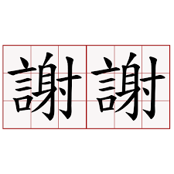
我的成語故事到此結束
謝謝大家

